Slide 1
Базові алгоритми: пошук НСД,
алгоритм Евкліда
підготувала студентка групи ФВЕ
Тисак Таїсія

Slide 2
Алгоритм Евкліда
Алгоритм Евкліда — ефективний метод обчислення найбільшого спільного дільника (НСД).
Найбільший спільний дільник двох чисел це найбільше число, що ділить обидва дані числа без остачі. Алгоритм Евкліда заснований на тому, що НСД не змінюється, якщо від більшого числа відняти менше. Наприклад, 21 є НСД чисел 252 та 105 (252 = 21 × 12; 105 = 21 × 5); оскільки 252 − 105 = 147, НСД 147 та 105 також 21. Оскільки більше з двох чисел постійно зменшується, повторне виконання цього кроку дає все менші числа, поки одне з них не дорівнюватиме нулю. Коли одне з чисел дорівнюватиме нулю, те, що залишилось, і є НСД. Обертаючи кроки алгоритму Евкліда у зворотний порядок, НСД можна виразити як лінійну комбінацію даних чисел помножених на цілі коефіцієнти, наприклад 21 = 5 × 105 + (−2) × 252. Ця важлива властивість відома як рівняння Безу.
Анімація алгоритму Евкліда для чисел 252 та 105:Рисочки відповідають числам кратним 21, найбільшому спільному дільнику (НСД). На кожному кроці менше число віднімають від більшого, поки одне з них не дорівнюватиме нулю. Число, що лишилось і є НСД.

Slide 3
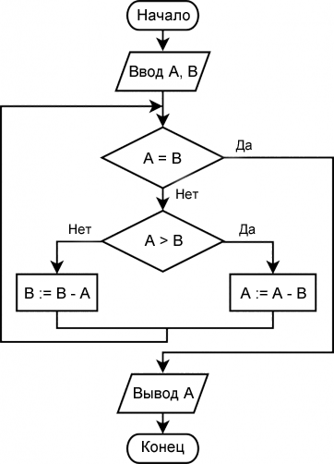
Алгоритм Евкліда відніманням
Перевірка: якщо А = В, то НСД - одне з цих чисел, інакше шукаємо різницю.
(файл eucl-sub.cpp)

Slide 4

Алгоритм Евкліда діленням
Відмінність від попереднього методу полягає в тому, що операція віднімання змінюється на операцію ділення(пошук остачі від ділення більшого числа на менше). Зазвичай такий спосіб швидше.
(файл: eucl-div.cpp)
: | 112 | 32
1 | 16 | 32
2 | 16 | 0
- | 112 | 32
1 | 80 | 32
2 | 48 | 32
3 | 16 | 32
4 | 16 | 0

Slide 5
Бінарний алгоритм розрахунку НСД
Властивості НСД: НСД(2A, 2B) = 2НСД(A, B)
НСД(2A, 2B+1) = НСД(A, 2B+1)
НСД(-A, B) = НСД(A, B)
Алгоритм: 1. задаємо змінну k = 1, яка показує, як відрізняються A i B після ділення на 2. Якщо А і В зменшуються вдвічі, то k збільшується вдвічі.
2. поки А і В не дорівнюють нулю, виконуємо:
Якщо А і В - парні, ділимо їх на два, k - множимо на 2 доти, поки якесь з чисел(А або В) не буде непарним
якщо А - парне, В - непарне, ділимо А доти, доки можемо ділити без остачі
якщо В - парне, А - непарне, ділимо В доти, доки можемо ділити без остачі
якщо А ≥ В, замінимо А різницею А і В, інакше замінимо В різницею В і А.
3. після завершення пункту 2. треба повернути добуток В*k: НСД(А, В) = В*k
(файл bin-gcd.cpp)

Slide 6
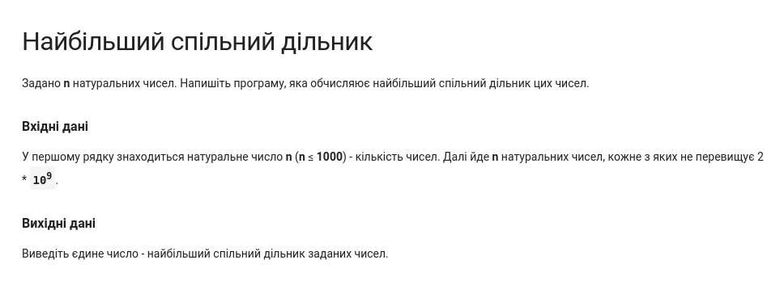
Задачі e-olymp
№ 571
(файл 571eol.cpp)

Slide 7
Додатково: файл comb.cpp
https://code-live.ru/post/greatest-common-denominator-algorithms/

Slide 8
Дякую за увагу!

